Slide 1

La patate chaude
Le dilemme du prisonnier, où tu es contre tout le monde,

Slide 2



Fonctionnalités - Client
Affichage graphique
Prise en charge de tout les challenges (Hash-Cash, Monstrous-Maze, Recover-Secret)
Multithreading sur Hash-Cash
Cheat mode
Arguments au lancement
Plusieurs stratégies

Slide 3
Fonctionnalités - Serveur
Affichage du score
Prise en charge de tout les challenges (Hash-Cash, Monstrous-Maze, Recover-Secret)
Mode « challenge aléatoire »
Arguments au lancement

Slide 4
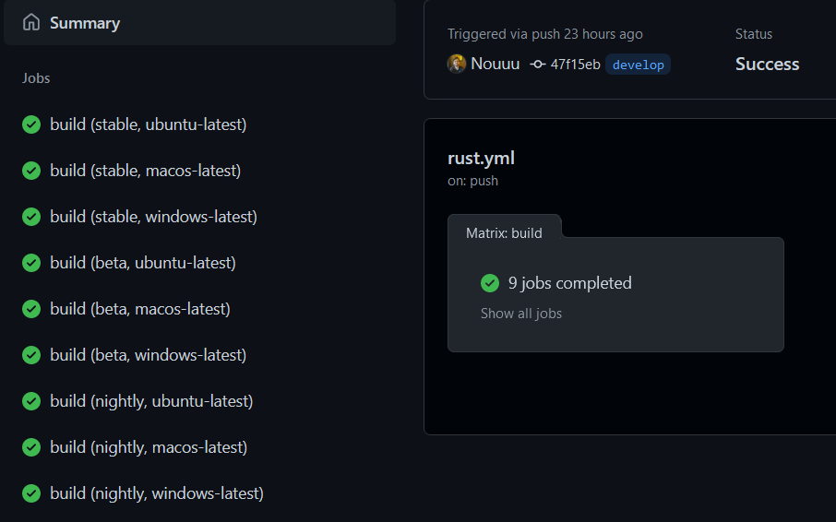
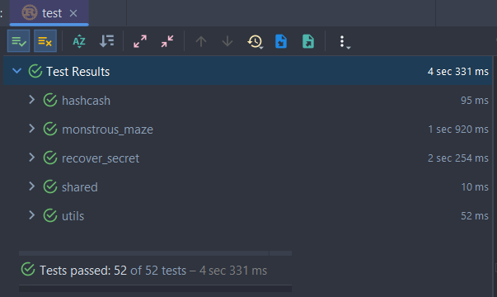
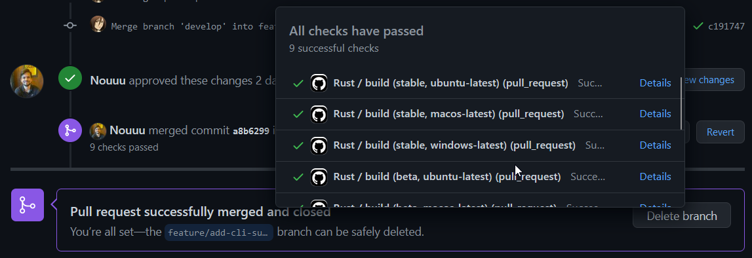
Tests unitaires
CI Github & Validation PR
+50 Tests couvrant les résolutions de challenges

Slide 5

Démonstration

